Slide 1
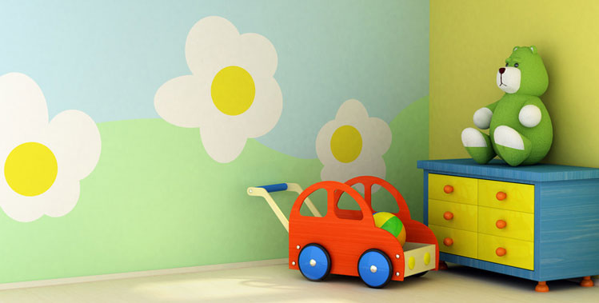
„Nachts im kinderzimmer“
Tobias Gadau; Matrikelnummer: 440177
Viktoria Horn; Matrikelnummer: 840341
Jana Kliem; Matrikelnummer:440274

Slide 2
Kurzbeschreibung
„Eines Nachts wird das Spielzeug in Peters Kinderzimmer lebendig. Die Spielzeuge fangen an sich zu bewegen, zu spielen und ein Eigenleben zu entwickeln. Am nächsten Morgen ist scheint alles wie zuvor, bis auf eine kleine Veränderung…“

Slide 3
Stil
→ Kindlich, sanft
→ Texturen sind keine Fotografien, sondern Zeichnungen

Slide 4
Storyboard
Siehe Storyboard

Slide 5
Arbeitsaufteilung/Wer macht was
→ siehe Exceltabelle

Slide 6
Risiken + Lösungsansätze
Renderzeit wird utopisch lang
Zeit im Allgemeinen reicht nicht aus → Streichen von für den Plot unrelevanten Szenen
Beleuchtung wirkt unrealistisch (Wechsel der Tages-/Nachtzeiten gelingt nicht)
Übertragung physikalischer Begebenheiten (unrealistisch) → Benutzen der Game Engine

